Slide 1


Nationaal Programma Ruimte voor Defensie
(NPRD)
Informatiebijeenkomst
Breezanddijk
Programmateam NPRD
Ministerie van Defensie 29-01-2026

Slide 2



Slide 3
Doel van vanavond
Toelichting kabinetsbesluit NPRD over Breezanddijk (19 december 2025)
Toelichting voorkeursalternatieven
  Breezanddijk groei beproevingen IJsselmeer
Toelichting onderzoeksresultaten
Toelichting zienswijze proces
Informatiemarkt

Slide 4
Programma
Tijd | Wat
19:30 – 20:00 | Plenaire toelichting Defensie
20:15 – 21:00 | Informatiemarkt

Slide 5
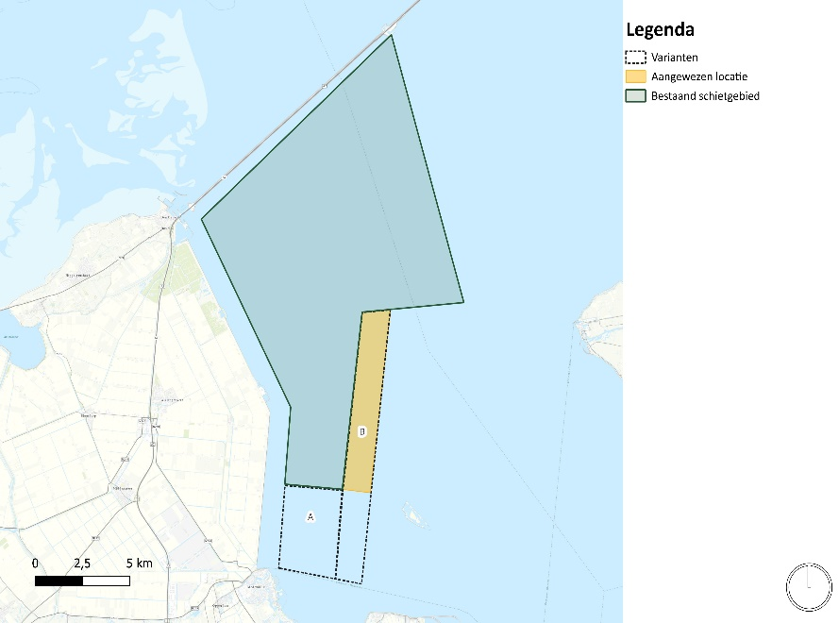
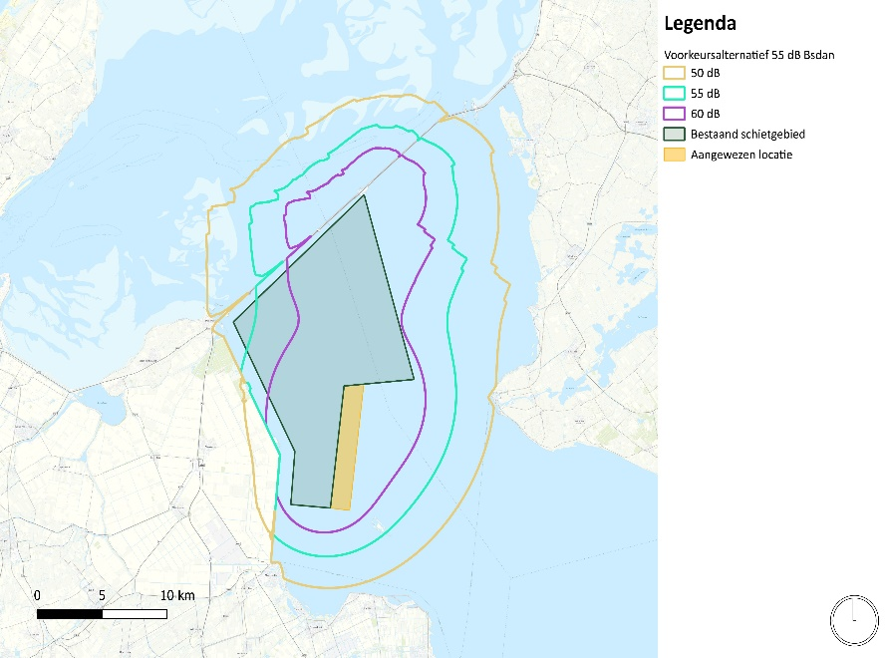
Toelichting kabinetsbesluit
Met het NPRD heeft het kabinet 2 besluiten definitief
genomen op / rondom het Breezanddijk :
Er is een definitief gebied aangewezen voor de verbreding van het bestaande schietgebied
Er is een ontwerp-voorkeursalternatief vastgesteld de toename van het aantal schoten en schietdagen vanaf de schietlocatie Breezanddijk,
Hiervoor is een separaat participatietraject opgestart. Dit is de aanleiding van deze informatiebijeenkomst

Slide 6


Slide 7
Locatiespecifieke behoefte 11: Breezanddijk groei beproevingen IJsselmeer
Grotere munitievoorraden: Door de focus op hoofdtaak 1 stijgt de munitievoorraad. Meer voorraad betekent op termijn meer levensduurverlengend onderzoek en testschoten.
Nieuwe wapensystemen vereisen beproeving:
  het vaststellen van de mal onveilig gebied (MOG: het vastgestelde onveilige gebied voor een wapen-munitiecombinatie bij gebruik onder standaardcondities op een vrije baan) ;
  fire control input (FCI) schieten van mortieren (81 mm, 120 mm) en 76 mm marine, 127 mm marine en 155 mm Landmacht;
  schiettesten behorende bij type classificatie van munitie.
Gereedstelling van de krijgsmacht: Door meer schietactiviteiten op het ASK wijken testen uit naar Breezanddijk.
Dit leidt tot:
Behoefte aan een grotere schietsector
Behoefte aan meer schoten, met name zwaardere kalibers
Behoefte aan meer schietdagen

Slide 8
Locatiespecifieke behoefte 11: Breezanddijk groei beproevingen IJsselmeer
De ze ontwikkelingen leiden tot de volgende behoefte van de Krijgsmacht:
Behoefte aan een grotere schietsector
Behoefte aan meer schoten, met name zwaardere kalibers
Behoefte aan meer schietdagen

Slide 9


Locatiespecifieke behoeften
Uitbreiding Breezanddijk
Januari 2026

Slide 10
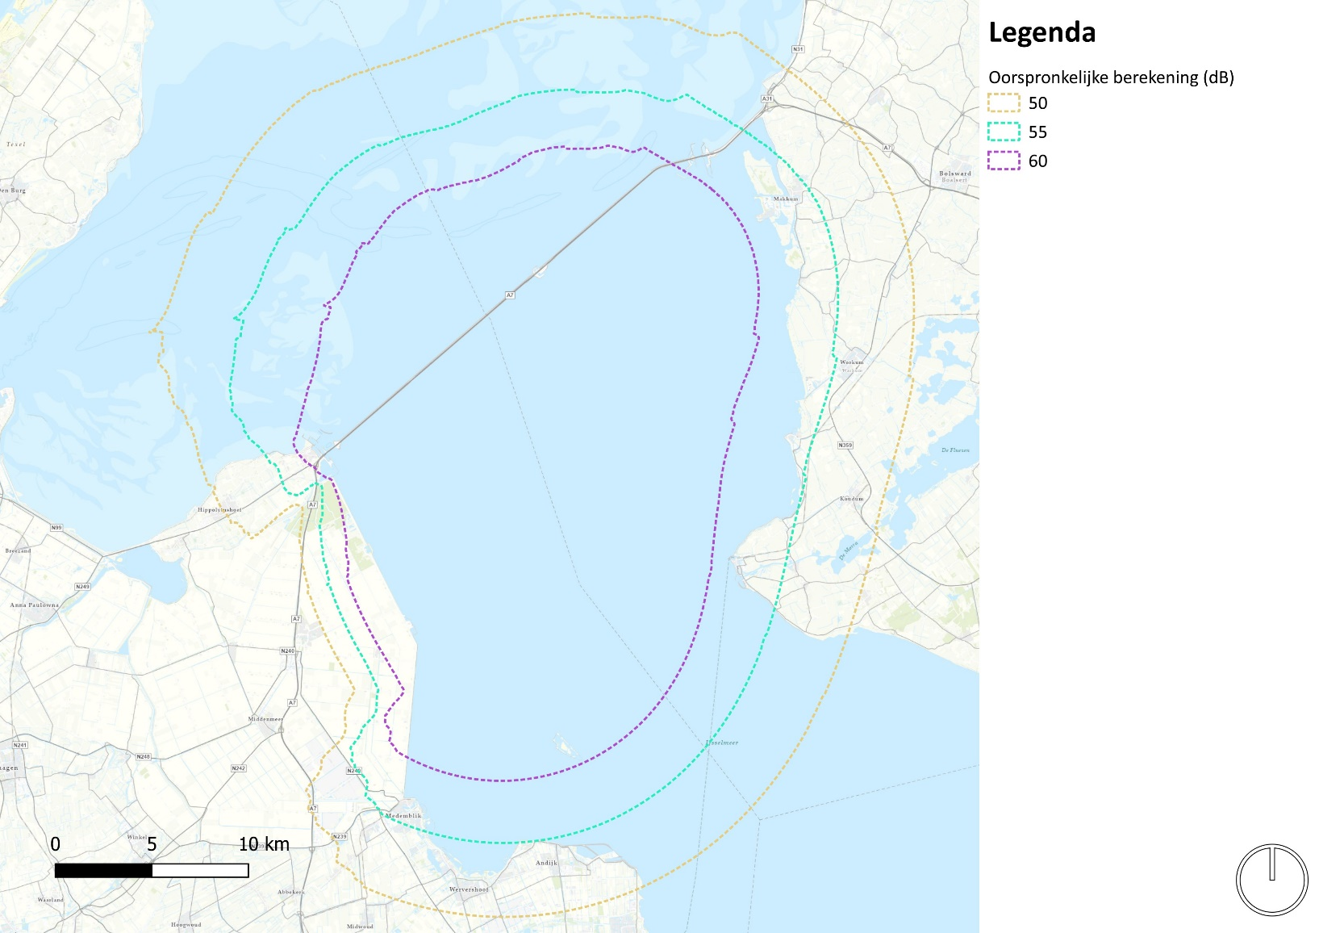
Eerder onderzoek
Op basis van het eerder onderzoek voor deze behoefte is geconstateerd dat significante effecten optreden bij woningen die een te hoge geluidbelasting krijgen. Hiervoor was verdiepend onderzoek nodig op het gebied van geluidbelasting bij woningen. Dit verdiepend onderzoek is inmiddels uitgevoerd.

Slide 11
Uitgangspunten van eerder onderzoek
Het vergroten van de schietintensiteit: In het oorspronkelijke onderzoek is uitgegaan van 4.500 schoten met een Panzer Houwitser per jaar. Deze schietintensiteit leidt tot een grote geluidbelasting, op meerdere gevels van meer dan 60 dB Bsdan. Het is wettelijk niet mogelijk deze geluidsniveaus te vergunnen. In het ontwerp MER is geconcludeerd dat dit aantal schoten met dit type materieel niet mogelijk is.

Slide 12
Onderzoeksopzet
Thema
Gezonde en veilige leefomgeving
Geluid - hinder
Geluid - stiltegebieden
Trillingen
Luchtkwaliteit
Impact activiteit omgevingsveiligheid
Bodem en water
Oppervlaktewater
Natuur, landschap en cultureel erfgoed
Natura 2000
Cultureel erfgoed
Ruimtegebruik
Recreatie/scheepvaart
Visserij
Olieplatforms
Wonen
Luchtvaart
Energienetwerken
Defensiespecifiek
Geschiktheid voor militair gebruik
Raakvlakken
Interferentie met rijksbelangen
Kwantitatief onderzoek:
Geluidhinder
Kwalitatief onderzoek naar:
Gezondheid en veiligheid
Waterkwaliteit
Natuur en werelderfgoed
Ruimtegebruik op het IJsselmeer
Raakvlakken

Slide 13
Uitgangspunt herijkte berekening
Berekening is ingestoken op het bepalen van een ‘kantelpunt’. Afhankelijk van de maximaal te vergunnen geluidswaarde, is een aantal schoten bepaald. Defensie heeft vervolgens bepaald of dit aantal schoten voldoende is om de behoefte in te vullen.
Uitgangspunt is dat er géén woningen gesloopt worden.
De maximaal te vergunnen geluidbelasting varieert (55 dB Bsdan of 60 Bsdan).
In het onderzoek zijn verruimingen onderzocht naar 55 dB Bsdan en 60 dB Bsdan (dit laatste is bijvoorbeeld mogelijk op het ASK en ISK).

Slide 14
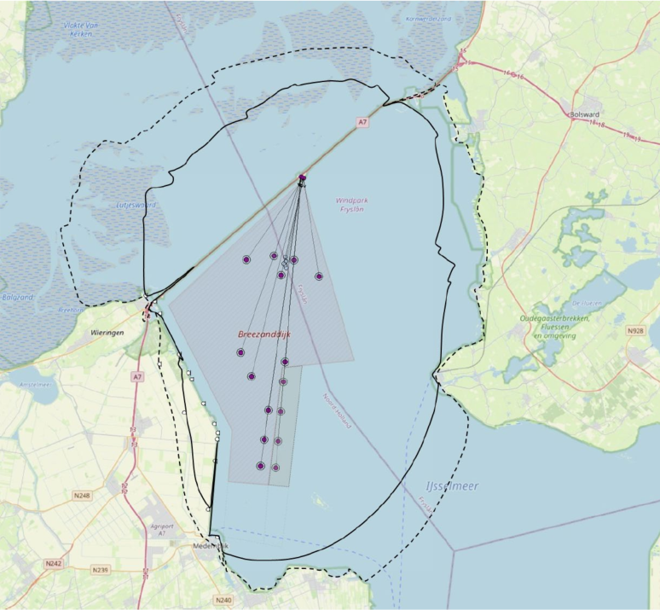
Uitgangspunt herijkte berekening
Er zijn geluidberekeningen uitgevoerd voor twee bedrijfssituaties, met wapengebruik waarbij
de geluidbelasting B_{s,dan} ter plaatse van geluidgevoelige bestemmingen maximaal 55 dB bedraagt;
de geluidbelasting B_{s,dan} ter plaatse van geluidgevoelige bestemmingen maximaal 60 dB bedraagt.

Slide 15
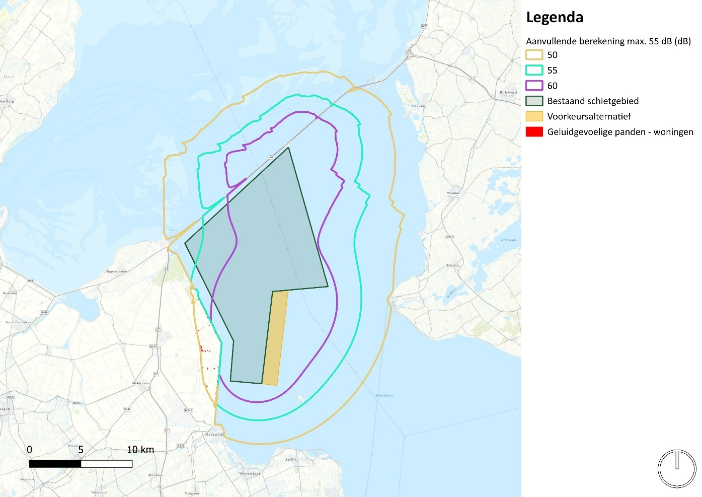
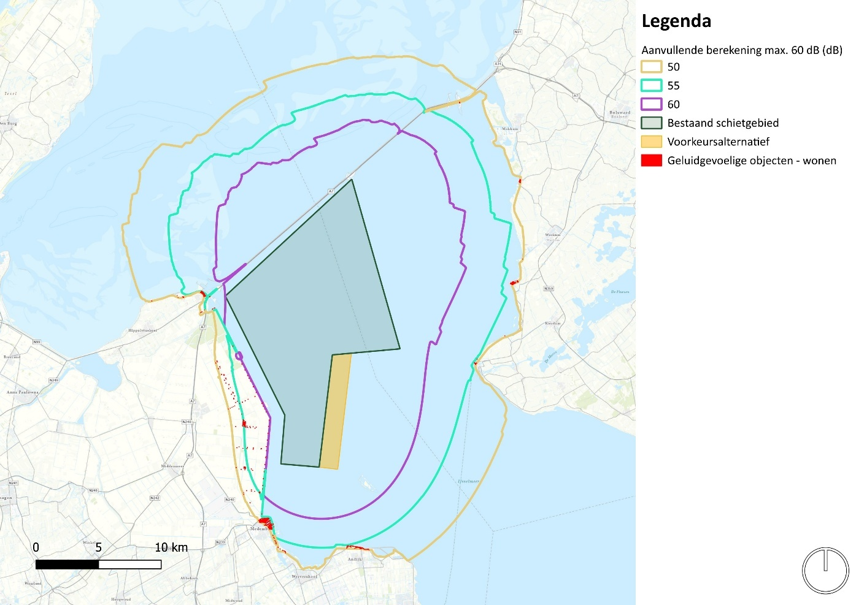
Resultaten nader onderzoek – grenswaarde 55 dB (links) en 60 dB (rechts)

Slide 16
Aantallen woningen
Breezanddijk | Scenario 1: max belasting 55dB |  |  | Scenario 2: max belasting 60 dB
 | 50 - 55 dB | 55 - 60 dB | >60 dB | 50-55 dB | 55 - 60 dB | >60 dB
Aantal woningen | 242 | 0 | 0 | 2.030 | 252 | 0
Nummer | Adres | Scenario 1 (max. 55 dB)
 |  | Geluidbelasting [dB]
 |  | dag | B_{s,dan}
1 | Havenstraat 2, Den Oever | 52,7 | 50
2 | Sluismeester A de Visserstraat 14, Den Oever | 54,2 | 51
3 | Wierhooft 2, Wieringerwerf | 54,9 | 52
4 | Noorderdijkweg 24, Wieringerwerf | 51,0 | 48
5 | Noorderdijkweg 23, Wieringerwerf | 53,9 | 51
6 | Noorderdijkweg 21, Wieringerwerf | 54,6 | 52
7 | Noorderdijkweg 14, Wieringerwerf | 58,5 | 55
8 | Noorderdijkweg 5, Wieringerwerf | 58,1 | 55
9 | Noorderdijkweg 3, Wieringerwerf | 58,5 | 55
10 | Noorderdijkweg 1, Wieringerwerf | 57,7 | 55
11 | Zuiderdijkweg 5, Wieringerwerf | 56,9 | 54
12 | Oosterkwelweg 20, Wieringerwerf | 46,9 | 44
13 | Oosterkwelweg 1, Wieringerwerf | 52,4 | 49
14 | Wagenpad 28, Wieringerwerf | 52,4 | 49
15 | 't Hooft 1, Medemblik | 52,8 | 50
Nummer | Adres | Scenario 2 (max. 60 dB)
 |  | Geluidbelasting [dB]
 |  | dag | B_{s,dan}
1 | Havenstraat 2, Den Oever | 60,9 | 58
2 | Sluismeester A de Visserstraat 14, Den Oever | 61,3 | 58
3 | Wierhooft 2, Wieringerwerf | 61,8 | 59
4 | Noorderdijkweg 24, Wieringerwerf | 57,6 | 55
5 | Noorderdijkweg 23, Wieringerwerf | 60,3 | 57
6 | Noorderdijkweg 21, Wieringerwerf | 60,6 | 58
7 | Noorderdijkweg 14, Wieringerwerf | 63,4 | 60
8 | Noorderdijkweg 5, Wieringerwerf | 63,5 | 60
9 | Noorderdijkweg 3, Wieringerwerf | 63,4 | 60
10 | Noorderdijkweg 1, Wieringerwerf | 62,7 | 60
11 | Zuiderdijkweg 5, Wieringerwerf | 61,8 | 59
12 | Oosterkwelweg 20, Wieringerwerf | 52,9 | 50
13 | Oosterkwelweg 1, Wieringerwerf | 57,5 | 55
14 | Wagenpad 28, Wieringerwerf | 58,2 | 55
15 | 't Hooft 1, Medemblik | 58,6 | 56

Slide 17
Resultaten nader onderzoek – grenswaarde 55 dB – aanwezige woningen
Geluidbelasting voornamelijk op open water
Toenamen van de geluidbelasting uitsluitend aan Noord-Hollandse kust (Kreileroord en buitengebied)

Slide 18

Resultaten nader onderzoek – grenswaarde 60 dB – aanwezige woningen
Zwaartepunt van woningen met een geluidbelasting hoger dan 50 dB aan Noord-Hollandse kust, voornamelijk Kreileroord en omgeving (>55 dB) en Medemblik / Den Oever (>50 dB)
Ook toenamen van geluidbelasting in Hindeloopen en Stavoren (>50 dB).

Slide 19
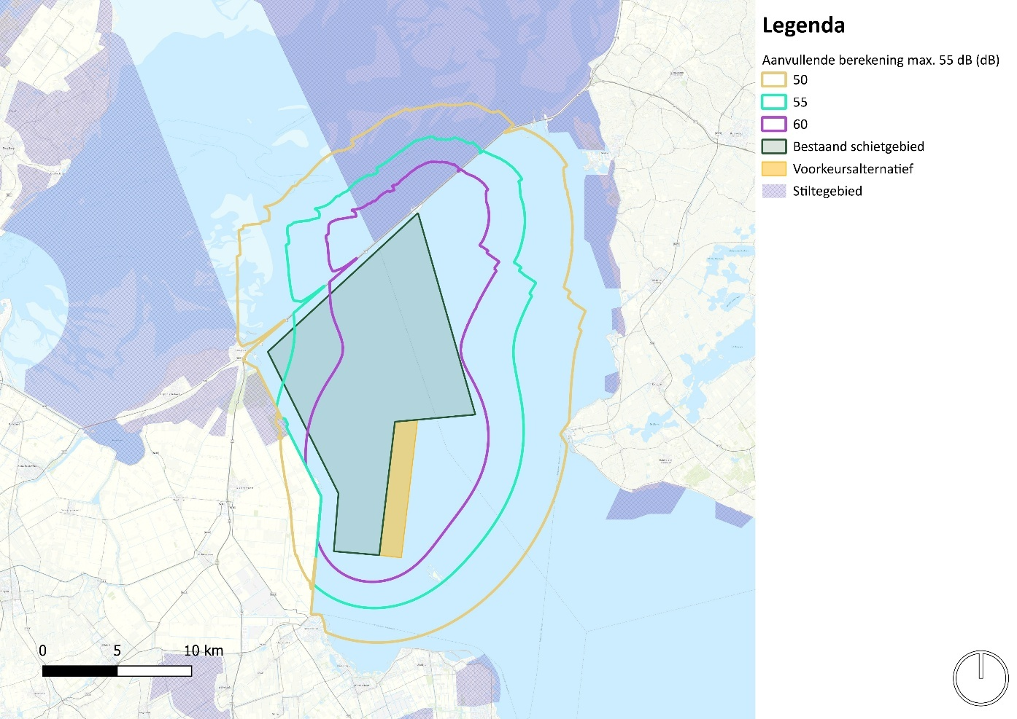
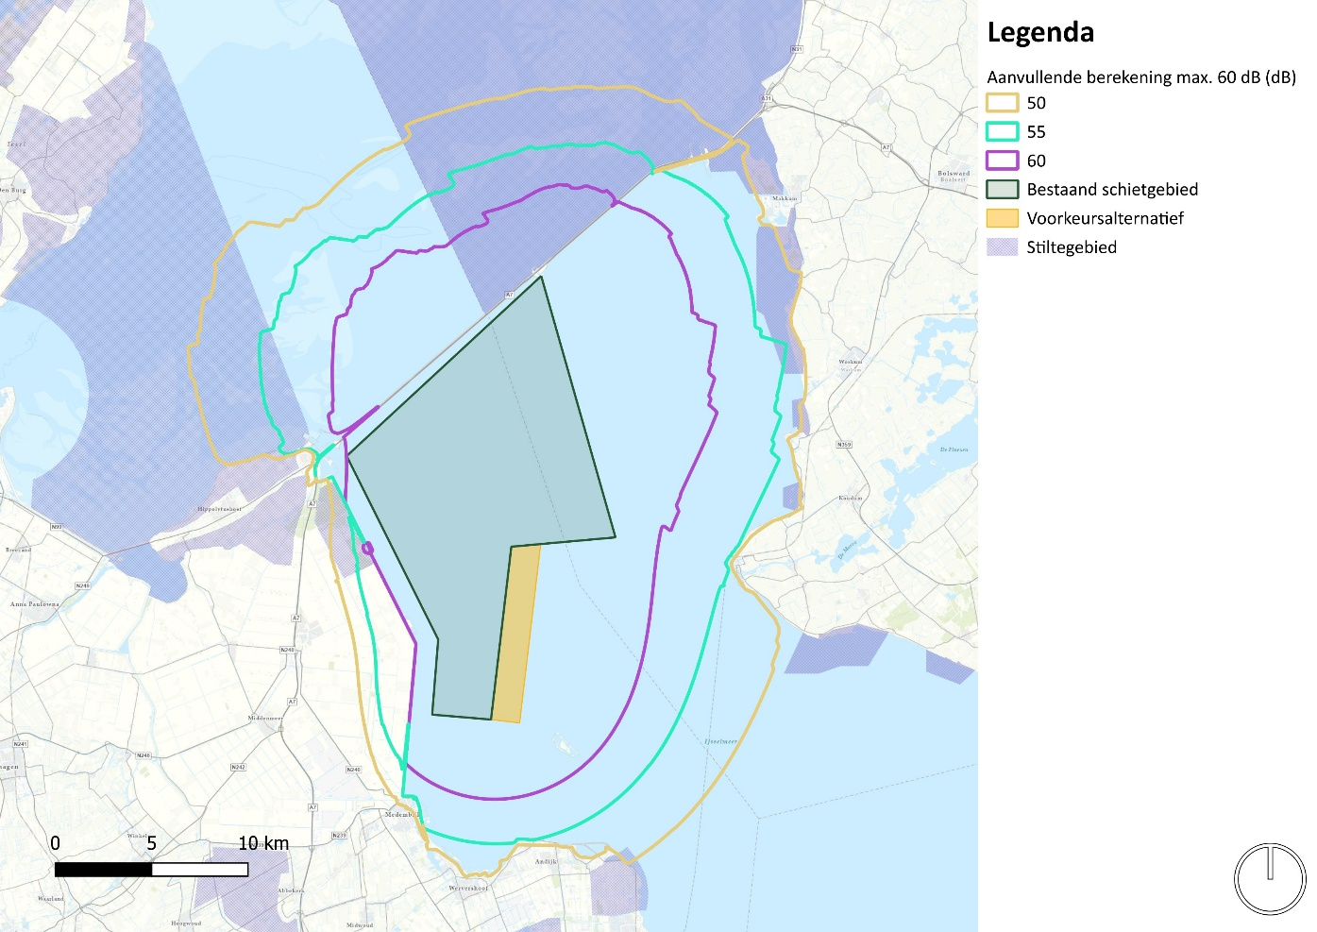
Breezanddijk | Scenario 1: max belasting 55dB |  |  | Scenario 2: max belasting 60 dB
 | 50 - 55 dB | 55 - 60 dB | >60 dB | 50-55 dB | 55 - 60 dB | >60 dB
Stiltegebieden | 29 km² | 14 km² | 14 km² | 103 km² | 37 km² | 27 km²
Overlap met UNESCO Werelderfgoed-gebied | 66 km² | 32 km² | 22 km² | 113 km² | 72 km² | 71 km2

Slide 20
Natuureffect intensivering
Mogelijke effecten die kunnen optreden door het gebruik van het schietterrein Breezanddijk.
Verstoring door geluid: tijdens beproevingen ontstaat geluid door het schieten en door het gebruik van een sirene. Leidt tot toenamen van geluidproductie op Waddenzee en IJsselmeer.
Verontreiniging: Het vergroten van de hoeveelheid munitieresten in het IJsselmeer kan de kwaliteit van het oppervlaktewater ten opzichte van de referentiesituatie aantasten.

Slide 21
Nader onderzoek
Er is nog nader onderzoek nodig naar:
Piekgeluid
Trillinghinder
Deze aandachtspunten bestaan voor de aanwezige woningen, maar ook de op de Afsluitdijk aanwezige camping.

Slide 22
Conclusies van het onderzoek
Thema | Intensivering gebruik
 | Scenario 1 (55 dB) | Scenario 2 (60 dB)
Gezonde en veilige leefomgeving
Geluid - hinder | - | --
Geluid - stiltegebieden | 0/- | --
Trillingen | - | -
Luchtkwaliteit | 0/- | 0/-
Impact activiteit omgevingsveiligheid | 0 | 0
Bodem en water
Oppervlaktewater | 0/- | 0/-
Natuur, landschap en cultureel erfgoed
Natura 2000 | - | --
Cultureel erfgoed | 0/- | -
Ruimtegebruik
Recreatie/scheepvaart | 0/- | 0/-
Visserij | 0/- | 0/-
Olieplatforms | 0 | 0
Wonen | 0 | 0
Luchtvaart | 0/- | 0/-
Energienetwerken | 0 | 0
Defensiespecifiek
Geschiktheid voor militair gebruik | + | +
Raakvlakken
Interferentie met rijksbelangen | 0/- | 0/-
Keuze voor scenario 1 noodzakelijk om zeer negatieve effecten te voorkomen.
Ook bij scenario 1 nog sprake van:
  Toename van de geluidbelasting voor woningen en binnen werelderfgoed, natuurgebieden, stiltegebieden en oppervlaktewateren
  Hogere frequentie van (gedeeltelijke) afsluiting van de schietsector

Slide 23
Vastgesteld voorkeursalternatief LS 11
Besluit:
  De toename van het aantal schoten en schietdagen vanaf schietlocatie
  Breezanddijk is vastgesteld als ontwerp voorkeursalternatief, met als
  randvoorwaarde een maximale geluidsbelasting van 55 dB BS,dan op
  geluidsgevoelige objecten.
Toelichting:
    Binnen het wettelijke kader is het mogelijk om tot maximaal 60 dB BS,dan activiteiten te vergunnen. Als randvoorwaarde gekoppeld aan de behoefte is 55 dB Bs,dan op geluidsgevoelige objecten.
    Waterkwaliteit mag niet significant verslechteren door de toename van het aantal schoten
    Toename van aantal schietdagen van 60 naar 90 vraagt extra onderzoek naar de effecten op natuur en vraagt aandacht voor recreatie en pleziervaart.
    Effecten voor piekgeluid en trilling vraagt nog om aanvullend onderzoek.

Slide 24
Zienswijzen
  Van 19 januari tot 2 maart kunt u een zienswijze indienen over de vastgestelde voorkeursalternatieven op/rondom Breezanddijk. Dit geldt voor:
    Het besluit van het kabinet (over het ontwerp-voorkeursalternatief)
    Het onderliggende planMER onderzoek (o.a. het addendum planMER)
  Zienswijzen kunnen digitaal worden ingediend via:
    De website https://www.nprd.inspraak.defensiedichtbij.nl/
  Kunt u geen digitale zienswijzen indienen? Dan per post mogelijk naar:
    Directie Materieel, Leefomgeving, Vastgoed en Duurzaamheid
    O.v.v. Nationaal Programma Ruimte voor Defensie
    Ministerie van Defensie
    Postbus 20701
    2500ES Den Haag

Slide 25
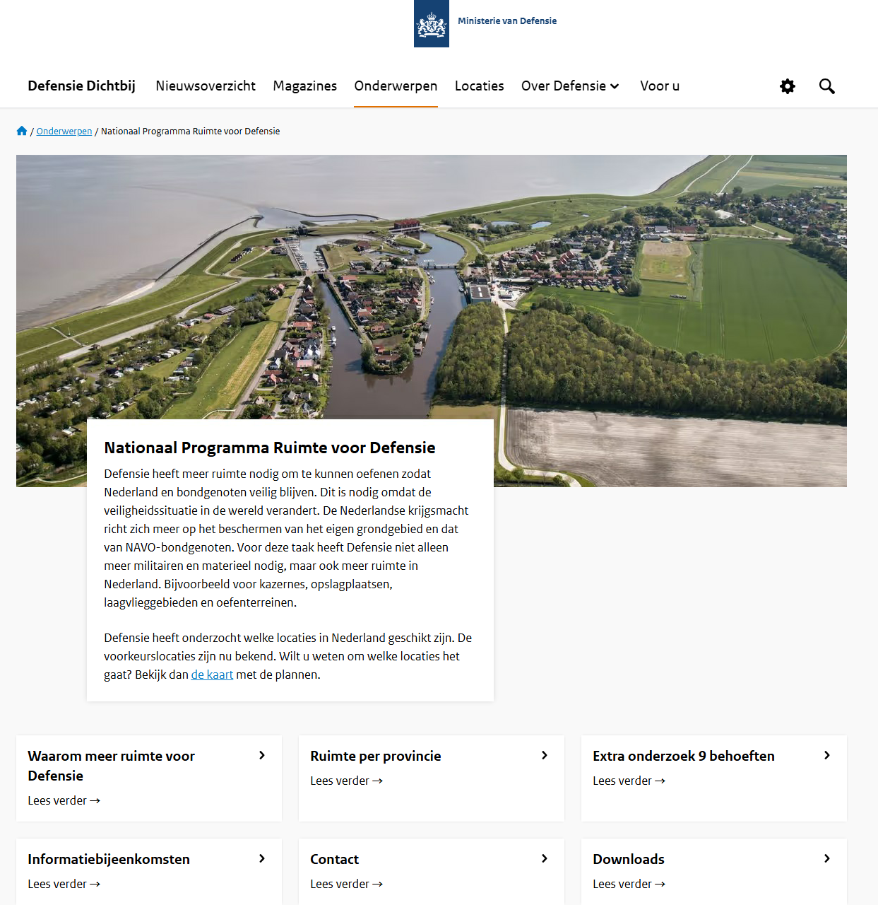

http://www.defensiedichtbij.nl/onderwerpen/
nationaal-programma-ruimte-voor-defensie
    https://www.nprd.inspraak.defensiedichtbij.nl/

Slide 26
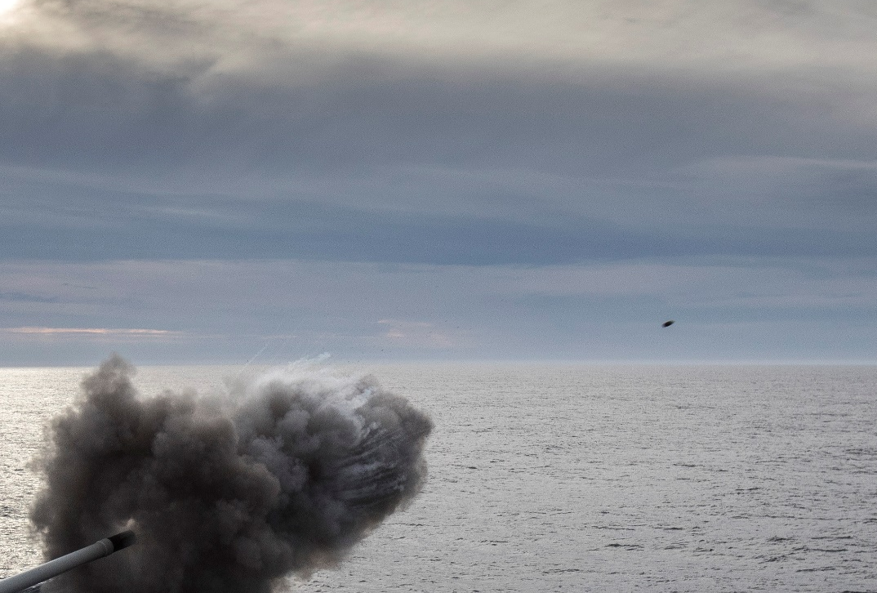
Informatiemarkt 20:15 – 21:30
VRAGEN

